Slide 1
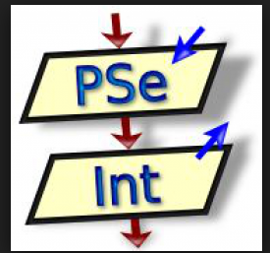
PROGRAMACIÓN BÁSICA
Ernesto Gómez Vargas

Slide 2
Qué es PSeInt?
PSeInt de PSeudo Intérprete, es una herramienta educativa utilizada principalmente por estudiantes para aprender los fundamentos de la programación y el desarrollo de la lógica. Es uno de los software más populares de su tipo y ampliamente utilizado en universidades de Latinoamerica.
Utiliza el pseudocódigo para la solución de algoritmos.

Slide 4
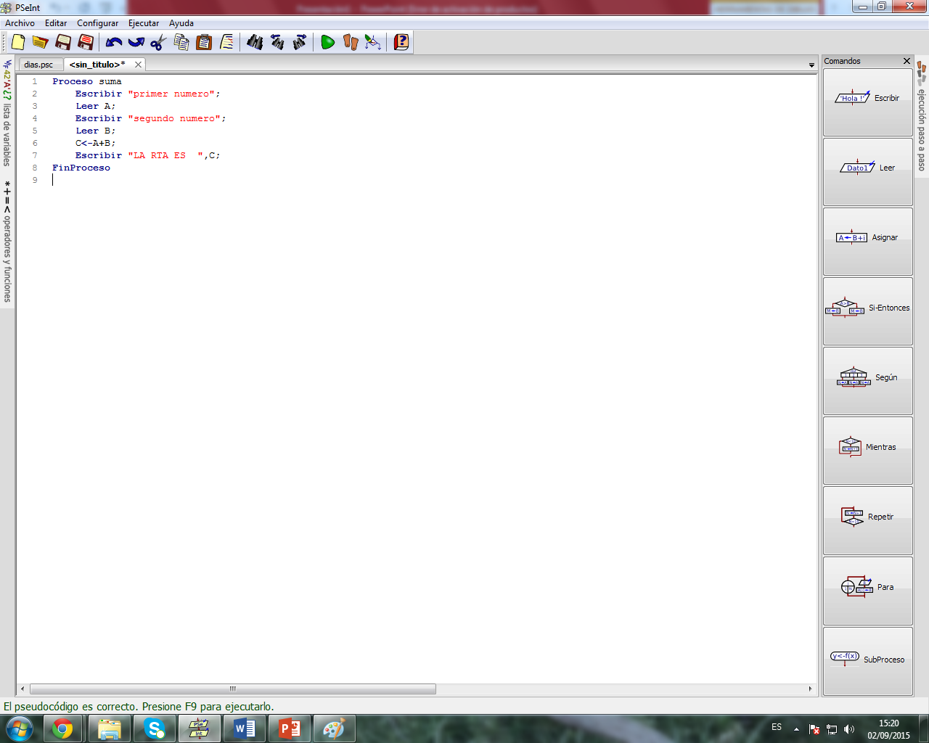
Ejemplo Suma
Proceso suma
Escribir "primer numero";
Leer A;
Escribir "segundo numero";
Leer B;
C<-A+B;
Escribir "LA RTA ES ",C;
FinProceso

Slide 5
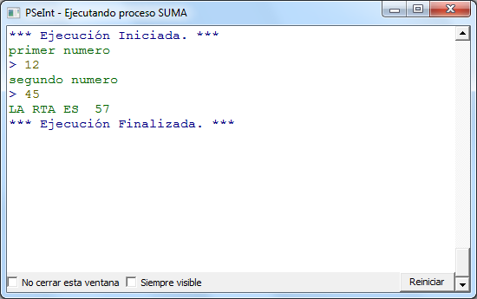
Ejemplo Suma
Proceso suma
Escribir "primer numero";
Leer A;
Escribir "segundo numero";
Leer B;
C<-A+B;
Escribir "LA RTA ES ",C;
FinProceso

Slide 6
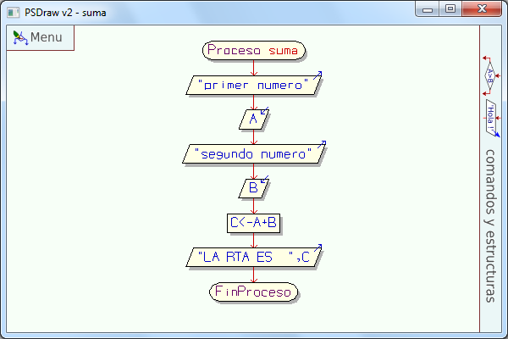
Ejemplo Suma
Proceso suma
Escribir "primer numero";
Leer A;
Escribir "segundo numero";
Leer B;
C<-A+B;
Escribir "LA RTA ES ",C;
FinProceso

Slide 7
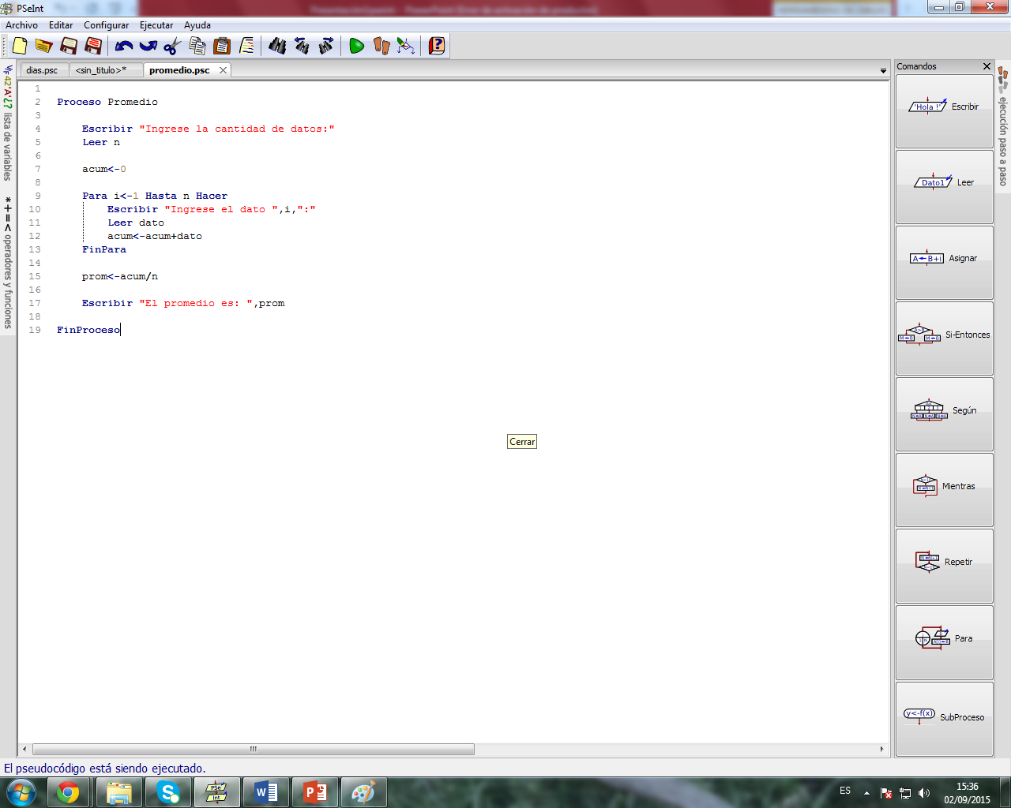
La media de N datos
Proceso Promedio
Escribir "Ingrese la cantidad de datos:"
Leer n
acum<-0
Para i<-1 Hasta n Con Paso 1 Hacer Escribir "Ingrese el dato ",i,":"
Leer dato
acum<-acum+dato
FinPara
prom<-acum/n
Escribir "El promedio es: ",prom
FinProceso

Slide 8
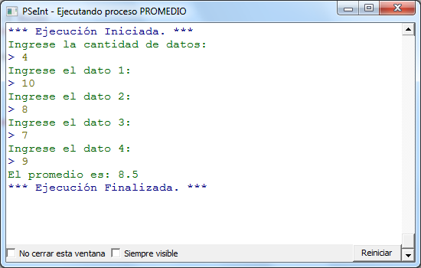
La media de N datos
Proceso Promedio
Escribir "Ingrese la cantidad de datos:"
Leer n
acum<-0
Para i<-1 Hasta n Hacer
Escribir "Ingrese el dato ",i,":"
Leer dato
acum<-acum+dato
FinPara
prom<-acum/n
Escribir "El promedio es: ",prom
FinProceso

Slide 9
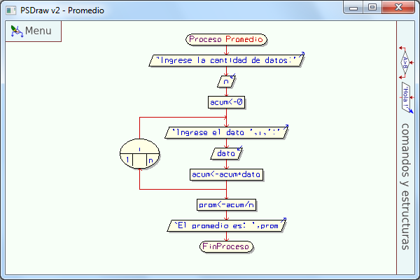
La media de N datos
Proceso Promedio
Escribir "Ingrese la cantidad de datos:"
Leer n
acum<-0
Para i<-1 Hasta n Hacer
Escribir "Ingrese el dato ",i,":"
Leer dato
acum<-acum+dato
FinPara
prom<-acum/n
Escribir "El promedio es: ",prom
FinProceso

Slide 10
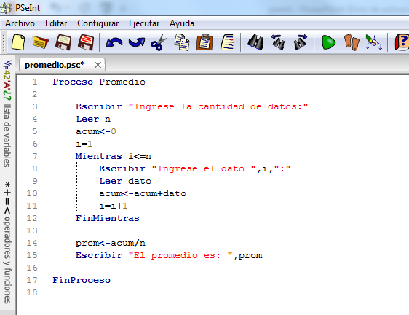
La media de N datos
Proceso Promedio
Escribir "Ingrese la cantidad de datos:"
Leer n
acum<-0
i=1
Mientras i<=n
Escribir "Ingrese el dato ",i,":"
Leer dato
acum<-acum+dato
i=i+1
FinMientras
prom<-acum/n
Escribir "El promedio es: ",prom
FinProceso

Slide 11
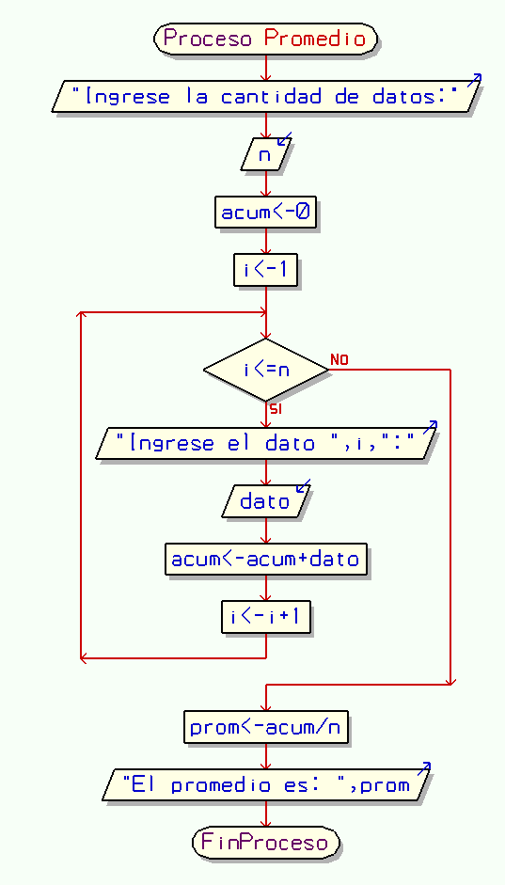
La media de N datos
Proceso Promedio
Escribir "Ingrese la cantidad de datos:"
Leer n
acum<-0
i=1
Mientras i<=n
Escribir "Ingrese el dato ",i,":"
Leer dato
acum<-acum+dato
i=i+1
FinMientras
prom<-acum/n
Escribir "El promedio es: ",prom
FinProceso

Slide 12
Para vs Mientras
Proceso Promedio
Escribir "Ingrese la cantidad de datos:"
Leer n
acum<-0
Para i<-1 Hasta n Con Paso 1 Hacer
Escribir "Ingrese el dato ",i,":"
Leer dato
acum<-acum+dato
FinPara
prom<-acum/n
Escribir "El promedio es: ",prom
FinProceso
Proceso Promedio
Escribir "Ingrese la cantidad de datos:"
Leer n
acum<-0
i=1
Mientras i<=n
Escribir "Ingrese el dato ",i,":"
Leer dato
acum<-acum+dato
i=i+1
FinMientras
prom<-acum/n
Escribir "El promedio es: ",prom
FinProceso

